Slide 1
كيفية انشاء مرتجعات المبيعات علي SMACC

Slide 2
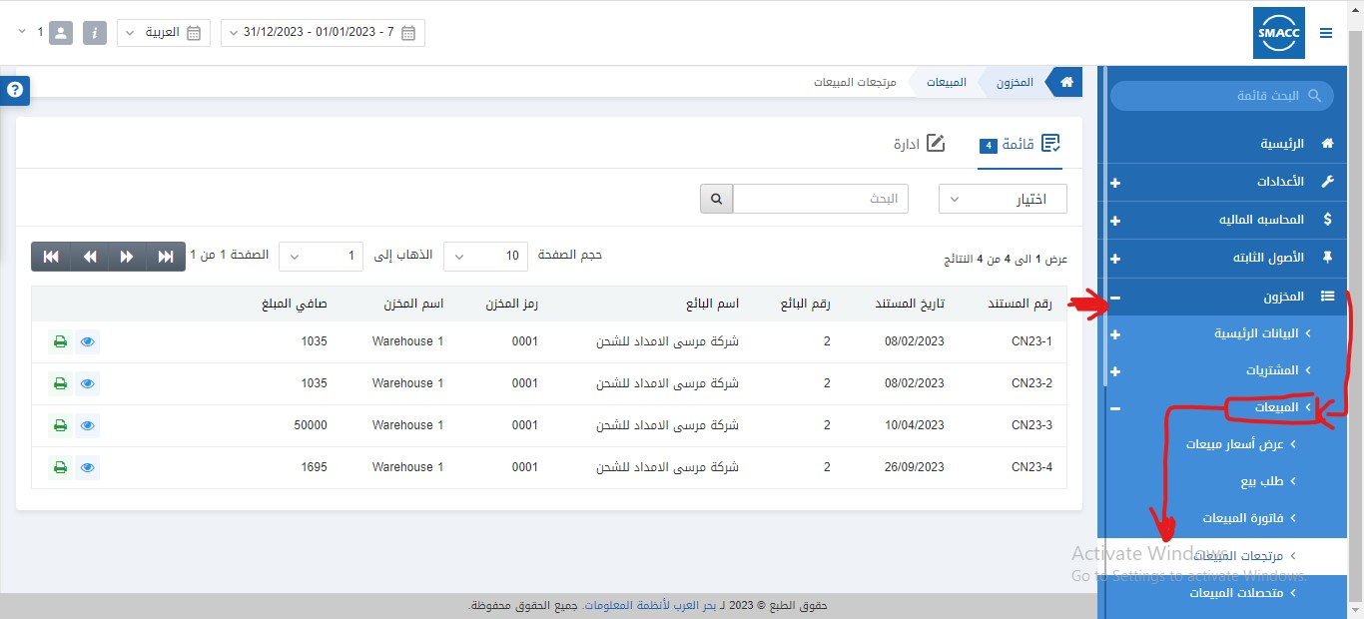
تسمح لك مرتجعات المبيعات بإنشاء عملية مرتجع لفاتورة المبيعات. يمكنك عرض أو طباعة أو حذف فواتير مرتجعات المبيعات حسب المتطلبات.
لإدخال مرتجعات مبيعات جديد، نقوم بالنقر على المخزون ومن ثم اختيار المبيعات ثم اخيرا النقر على مرتجعات المبيعات، يتم عرض صفحة مرتجعات المبيعات. كما هو موضح بالشكل ادناه......

Slide 3
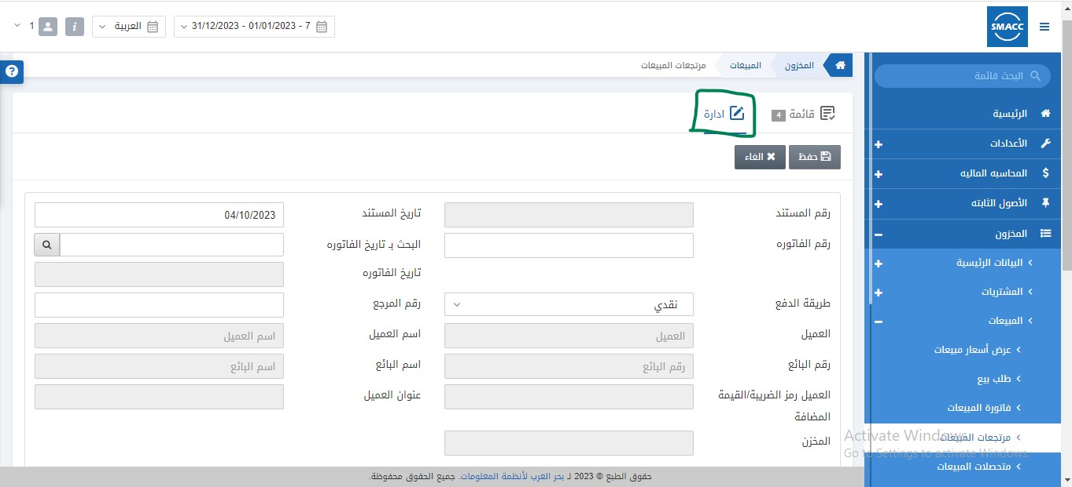
ولانشاء مرتجع جديد نقوم بالنقر على ايقونة ادارة باعلي الصفحة ومن ثم ستظهر لنا الصفحة التالية... ثم نقوم بملئ تلك الخانات .تابع الشرح ....

Slide 4
رقم المستند: يتم إنشاء هذا الحقل تلقائيًا بواسطة النظام.
تاريخ المستند: يحدد هذا الحقل تاريخ المستند ويقوم بجلب التاريخ الحالي افتراضيًا.
رقم الفاتورة: أدخل رقم الفاتورة التي تريد إنشاء فاتورة مرتجعات المبيعات لها.
البحث بـ تاريخ الفاتورة: أدخل تاريخ الفاتورة التي تريد إنشاء مرتجعات المبيعات لها.
تاريخ الفاتورة: يؤكد هذا الحقل أيضًا تاريخ الفاتورة التي تم إدخالها.
انقر فوق الزر “بحث” أمام البحث بـ تاريخ الفاتورة.
طريقة الدفع: حدد الخيار النقدي أو الأجل من القائمة المنسدلة.
ملاحظة: في حالة طريقة الدفع النقدي، سيتم تسليم مبلغ فاتورة المرتجعات نقدًا، اما الاجل ويعني أنه سيتم تخفيض الحساب المدين للعميل بقيمة المرتجعات.
كمية المرتجعات: أدخل الكمية المراد إرجاعها. يمكن أن يكون أي رقم أقل من أو يساوي كمية فاتورة المبيعات.
الوحدة: أدخل وحدة التعبئة للصنف المرتجع على سبيل المثال “قطعة”.
الموقع: أدخل موقع الصنف المراد ارجاعه داخل المخزن.
انقر فوق الزر “حفظ” في أعلى الصفحة لحفظ المعلومات.

Slide 5
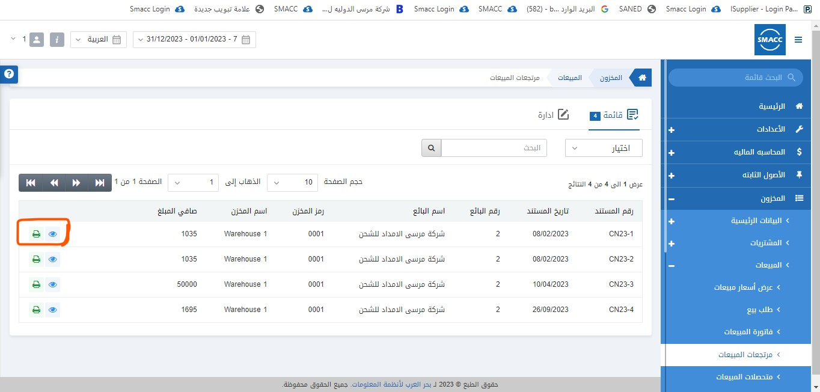
ولعمل معاينة للمرتجع نقوم بالنقر على علامة (العين) ولطباعة المرتجع نقوم بالنقر على علامة (الطابعة) كما هو موضح ادناه.....

Slide 6
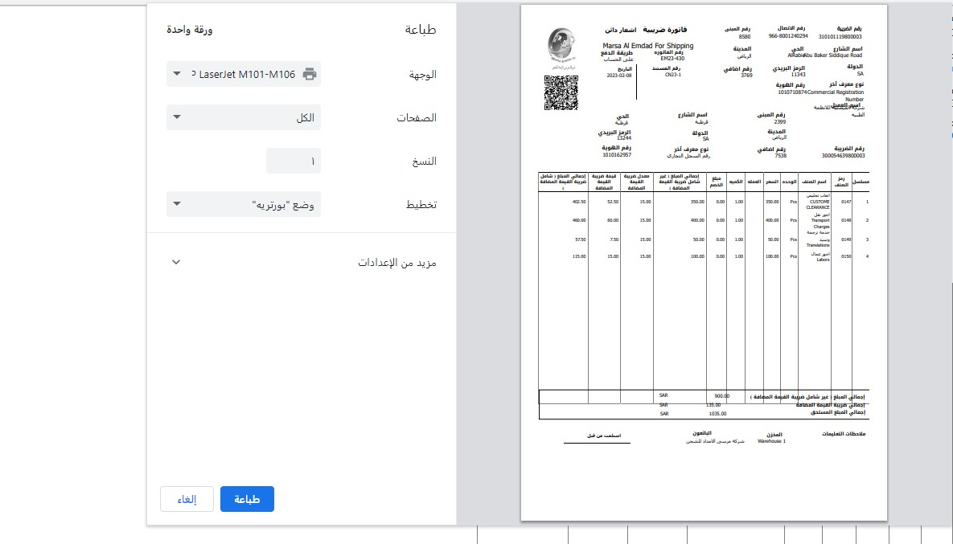
وأخيرا بعد النقر لطباعة القيد سيظهر لنا .كما هو موضح ادناه....

